Slide 1
OSPF – Open Shortest Path First
Michal Mikláš
FEI STU
Komunikačné a informačné systémy

Slide 2
Úvod
Naco slúži smerovací protokol?
Čo je OSPF?

Slide 3
Prečo práve OSPF?
je založený na otvorenom štandarde
využívajú kratšie cesty
používa hierarchický dizajn
posielajú sa pakety o stave linky všetkým routrom
má menšiu spotrebu šírky pásma
Prekonáva limitácie protokolu RIP
nie je citlivý na smerovacie slučky
je to link-state protokol

Slide 4
Terminológia OSPF
Link-state = stav spoja medzi 2 smerovačmi
Cost = cena linky, je založené na BW linky, do smerovacej tabuľky je pridávaná cesta s nižšou hodnotou
Link-state database (alebo topologická databáza) = databáza stavu liniek, všetky routre ju majú rovnakú, topologická databáza celej oblasti siete
Area – časť siete a routrov, ktoré majú rovnakú oblastnú identifikáciu
Routing table = smerovacia tabuľka, výsledok práce SPF algoritmu na
topologickej databáze,
Adjacencies database = databáza susedov, s ktorými môže smerovač obojsmerne komunikovať
Designated Router (DR) a Backup Designated Router (BDR) – smerovač zvolený v rámci jednej LAN, ktorý reprezentuje ostatné smerovače v LAN, slúži ako ohniskový bod na výmenu smerovacích informácií, čím sa redukuje množstvo smerovacích informácií

Slide 5
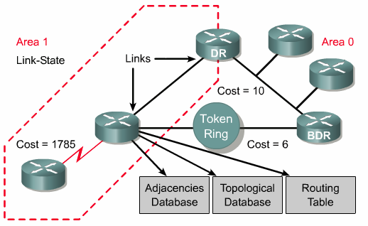
Terminológia OSPF

Slide 6
Popis smerovacieho protokolu stavu linky (link-state) a jeho funkcie
zhromažďuje smerovacie informácie zo všetkých routrov
kazdý vypočíta najlepšiu cestu do všetkých cieľov v sieti
odpovedá rýchlo na sieťové zmeny
posiela aktualizácie len pri zmene stavu na sieti
posiela aktualizácie známe ako refresh stavu linky
na určenie dosiahnutelnosti susedov sa používa hello mechanizmus
smerovacie informácie uchováva v smerovacej tabuľke
využíva hello pakety a LSA na vybudovanie databázy siete
na výpočet najkratšej cesty sa používa SPF algoritmus

Slide 7
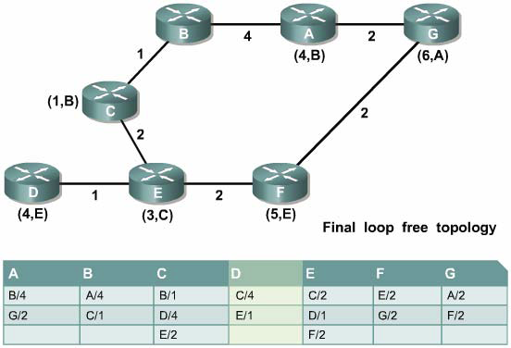
Algoritmus kratšej cesty
použitý algoritmus krajšej cesty (Dijkstra) - najlepšia cesta je zvolená z nižšou cenou
zohľadňuje cenu cesty
bod B počíta cestu do bodu D, najlepšia cesta je cez C, má metriku 4

Slide 8
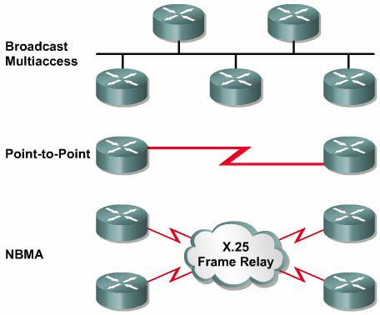
Typy OSPF sietí
OSPF rozhrania rozpoznávajú 3 druhy sietí:
Broadcast multi-access, ako Ethernet
Siet bod – bod, ako PPP
Nie broadcast multi-access (NBMA), napr. Frame Relay

Slide 9
Porovnanie OSPF so vzdialenostným smerovacím protokolom RIP
RIP :
malé siete,
cesta podľa počtu hopov max 15
jednoduchý algoritmus
malé množstvo systémových prostriedkov
OSPF :
pre veľké škálovatelné siete
ako metrika sa používa šírka pásma
komplexnejší algoritmus
vyžadujúci si väčšie množstvo pamäte a vyšší výkon procesora
garanciou smerovania bez slučiek
podporuje VLMS

Slide 10
Zdroje informácií
Web Page: www.cisco.netacad.net
TCP/IP – Kompletní průvodce by Heater Osterloch

Slide 11
Ďakujem za pozornosť
Q&A?

